Slide 1
Муниципальное казенное дошкольное образовательное учреждение Быковский детский сад № 5 «Аленка» Быковского муниципального района Волгоградской области
Комплексное занятие на тему: «ОГОРОД. КТО ТРУДИТСЯ НА ОГОРОДЕ»
для детей первой младшей группы
Подготовила: воспитатель
Филиппова Елена Юрьевна

Slide 2
Занятие на тему: «ОГОРОД. КТО ТРУДИТСЯ НА ОГОРОДЕ»
Цели: познакомить с трудовой деятельностью на приусадебном участке, расширять словарный запас детей, развивать игровые навыки; продолжать знакомить с названиями овощей на огороде, способствовать развитию речи как средства общения.

Slide 3
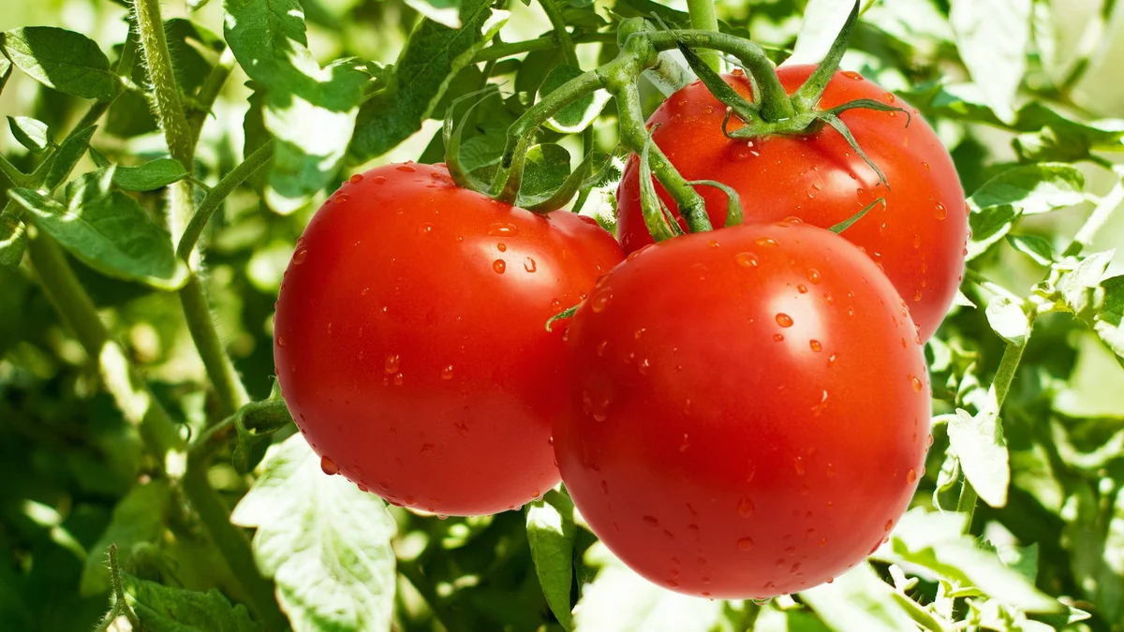
У томата-толстяка
Аппетитные бока.
Скушать его, что ли,
Просто так, без соли?
Помидор какой по цвету? (Красный.) Форма у него круглая.

Slide 4
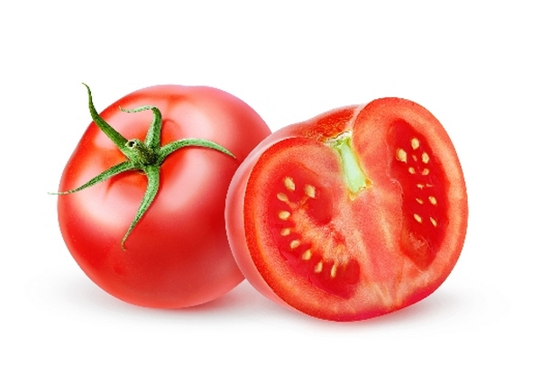

Slide 5
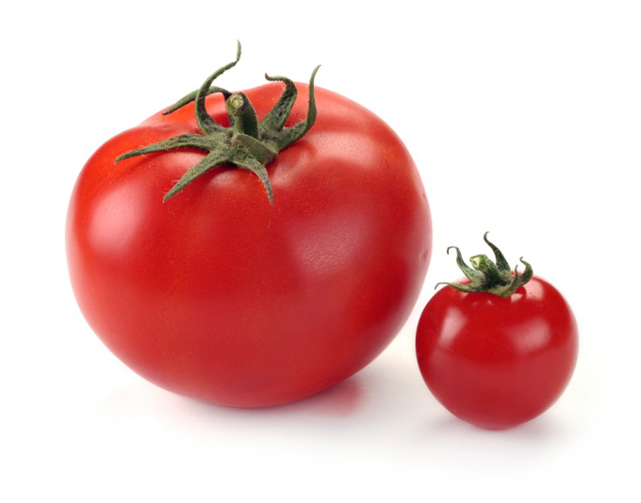
По размеру бывает маленький и большой.

Slide 6
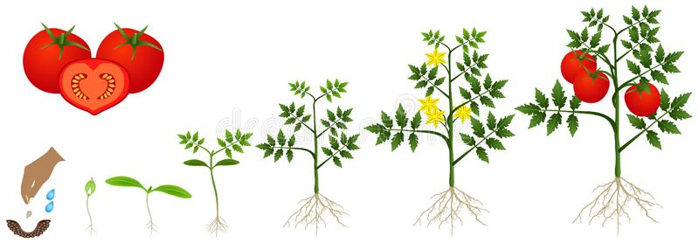
Кто знает, где растет помидор? (На огороде, на даче.) А вырастает он из маленького семечка, которое сажают на огороде, в специально сделанную для этого грядку. Чтобы семечко проросло, за ним ухаживают, поливают.
Поливают растения на огороде лейкой. Вырастет из семечки красивое зеленое растение, которое дает вкусные, красные помидоры. Все это делают взрослые, ваши мама и папа, дедушка и бабушка, которым вы помогаете.

Slide 7
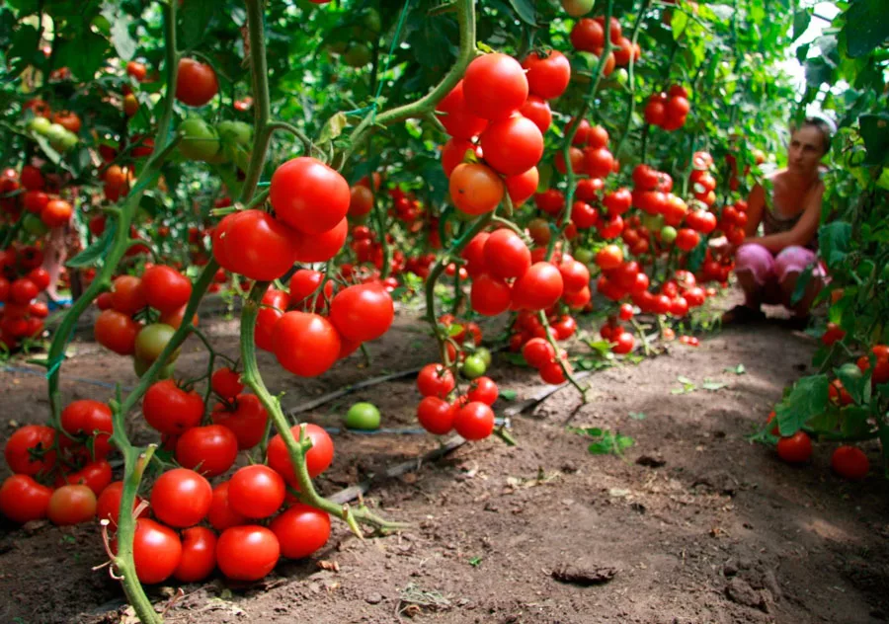

Slide 8
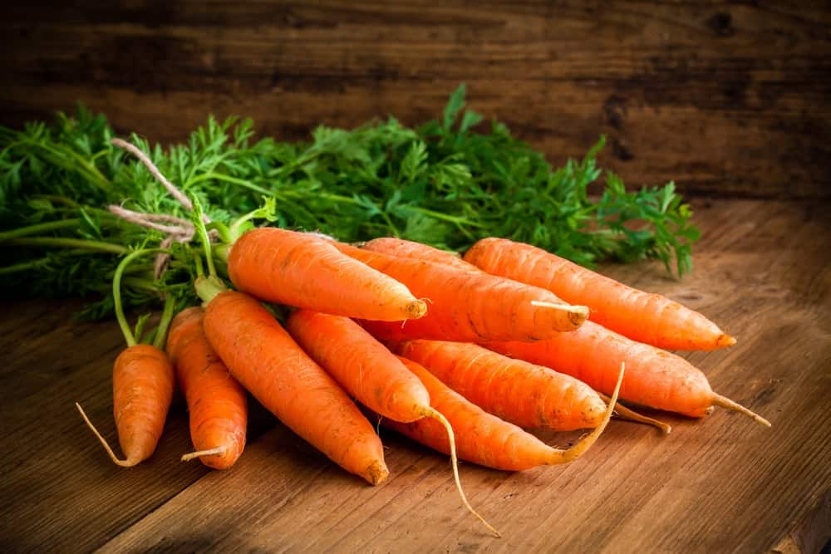
Послушайте, что еще растет на огороде:
Посидите, отдохните,
На морковку посмотрите,
Как она сама собою
Под землицею-землею
Все росла, росла и вот –
Удивила огород…
(Демонстрирует морковку.)
Морковка какого цвета? (Оранжевая.) Где растет морковка? (На огороде.) Кто за ней ухаживает, чтобы она стала большая и красивая? (Взрослые.)

Slide 9
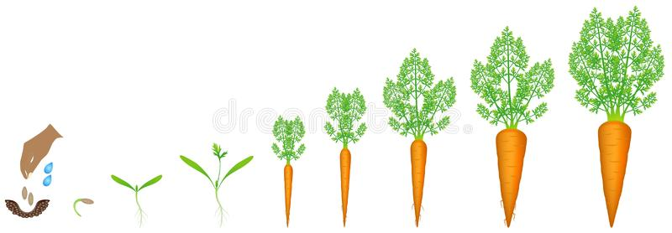
Морковка тоже вырастает из семечки. Маленькое семечко сажают в грядку, поливают, ухаживают за ним, и оно превращается в красивую оранжевую морковку. Она растет под землей, а ее зеленый хвостик торчит из земли.

Slide 10
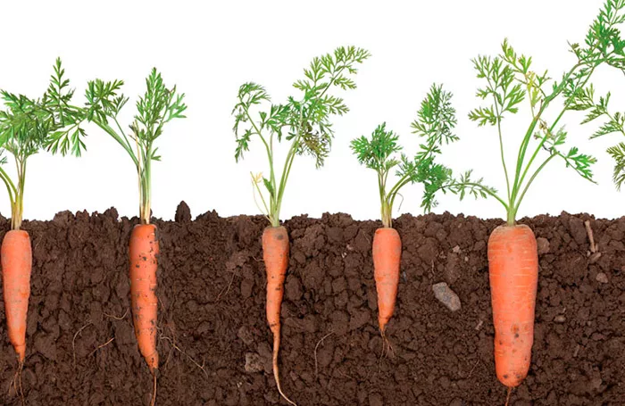

Slide 11
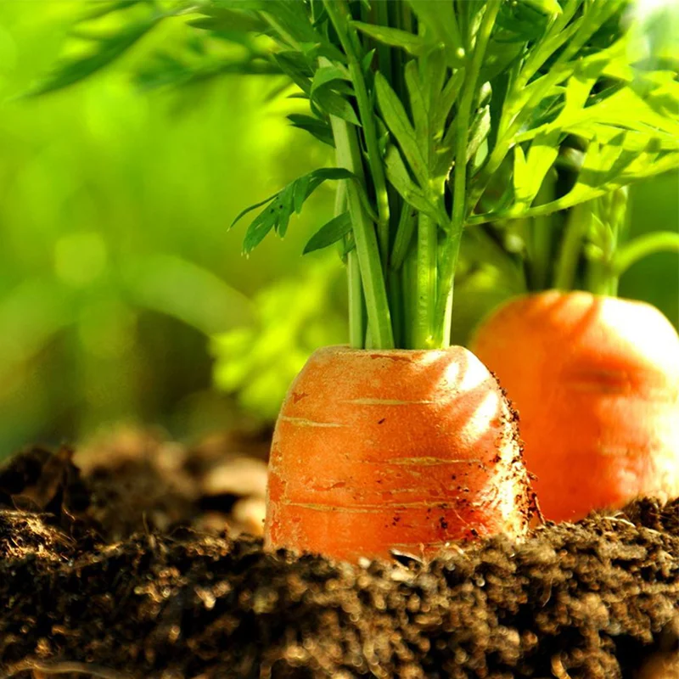

Slide 12
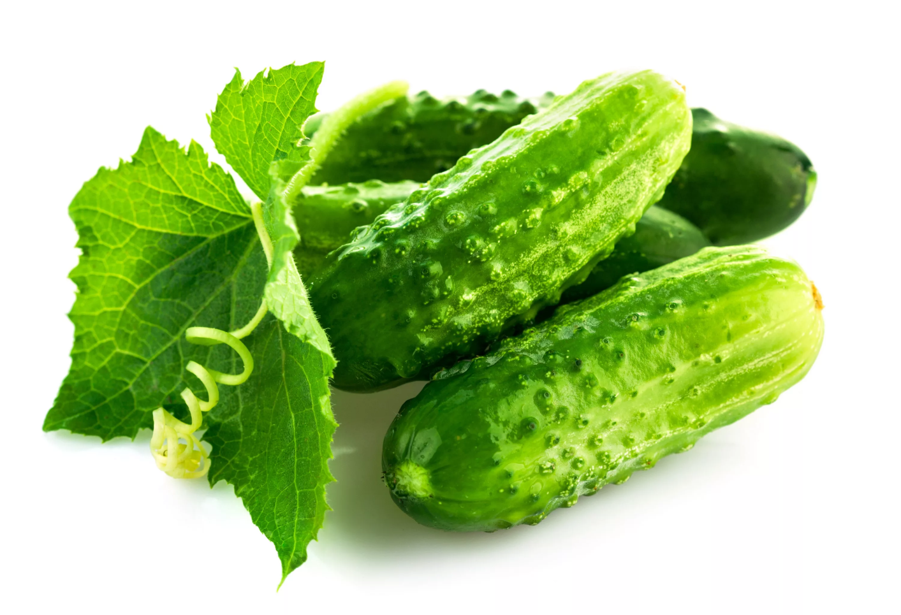
Демонстрирует муляж огурца. Под резным листочком сразу, Там, где желтый был цветок, Ох, какой растет колючий Огуречик-малышок. Вот он вырастет и станет Спелым-спелым огурцом.

Slide 13
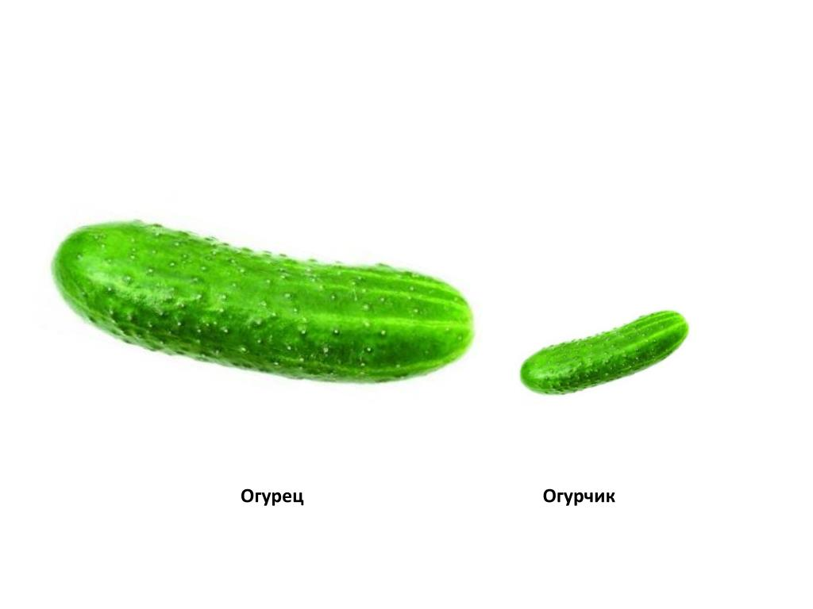
Какого цвета огурец? (Зеленый.) Огурец бывает маленький, а еще какой? (Большой.)

Slide 14
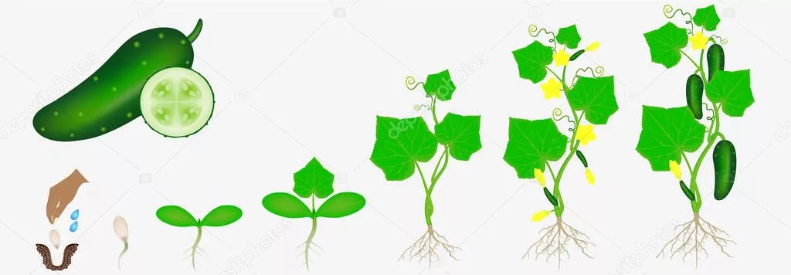
Кто за ним ухаживает, чтобы он стал большим и красивым? (Взрослые.) Огурец растет так же, как помидор и морковка, тоже на огороде. Он тоже появляется из маленького семечка, за которым ухаживают взрослые.

Slide 15
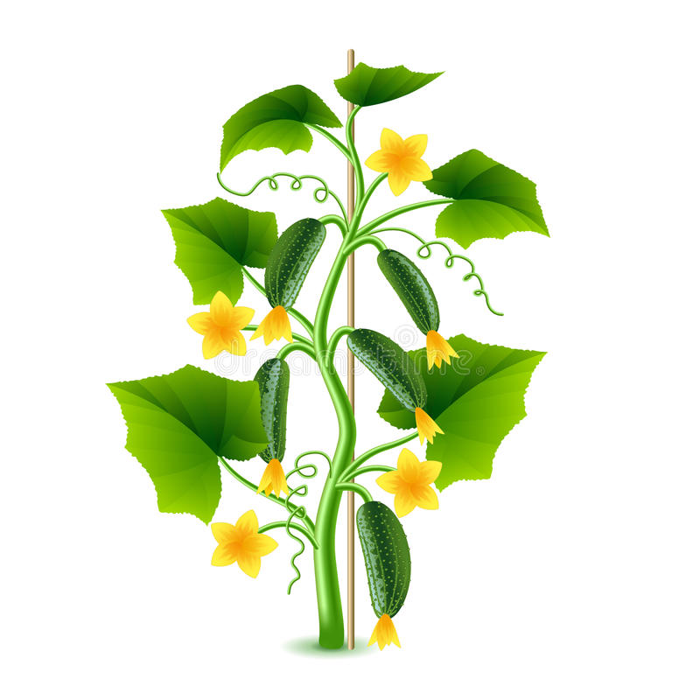

Slide 16
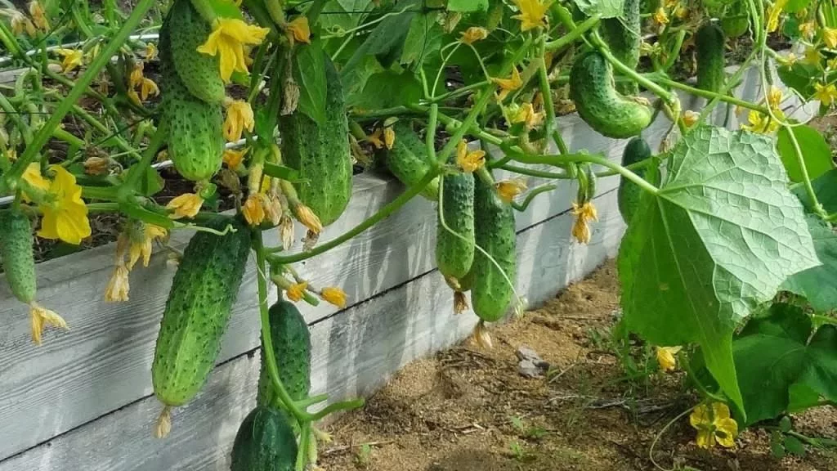

Slide 17
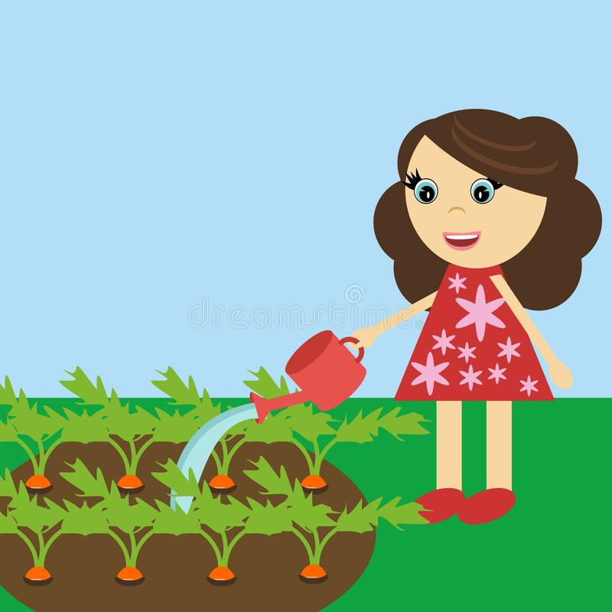
Игра «Кто что делает?».
показать сюжетные картинки, на которых изображены взрослые, работающие на огороде, и дети, которые помогают взрослым. Дети должны рассмотреть каждую картинку внимательно и ответить на вопросы: кто изображен на картинке? Что он делает? Побуждает детей отвечать предложениями: «На картинке девочка. Она поливает грядки». Можно задать дополнительные вопросы: «Из чего девочка поливает грядку?». (Из лейки, ведра.)

Slide 18
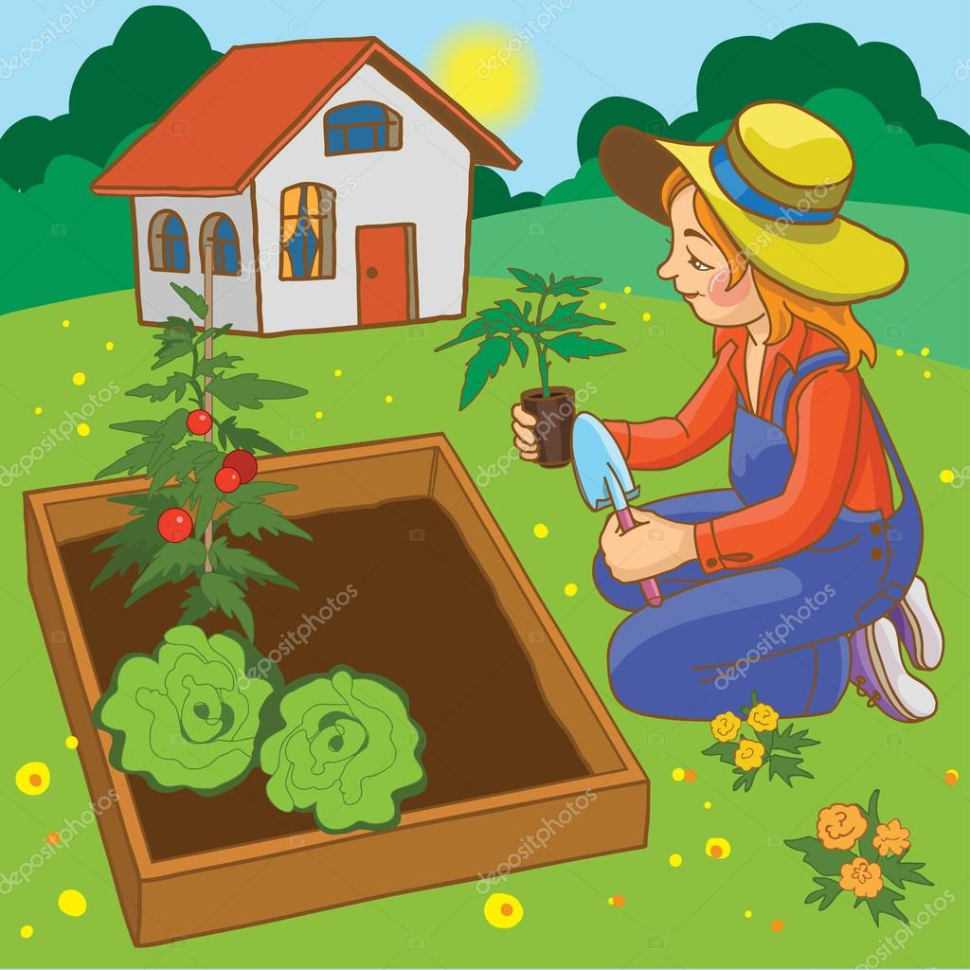

Slide 19
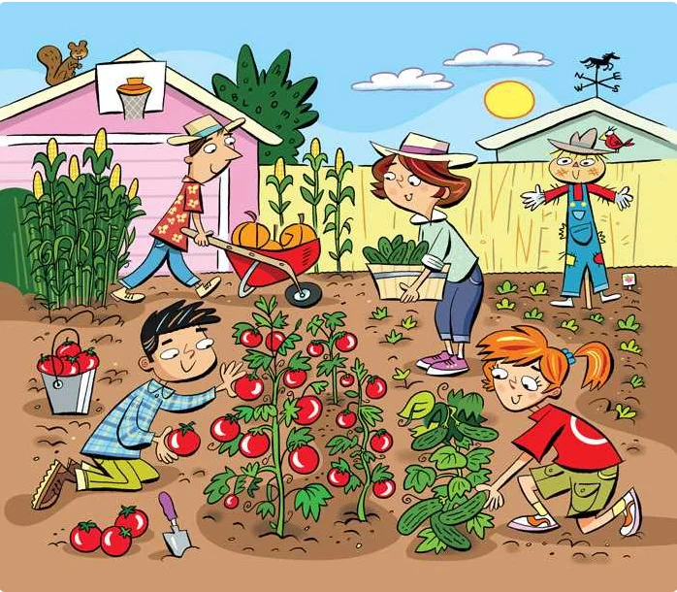

Slide 20
РЕФЛЕКСИЯ
Какие овощи растут в огороде?
А какой твой любимый овощ?
Тебе понравилось чем мы сегодня занимались?

